Slide 1

اجرا برنامه
ساخته شده توسط : عرفان نمکی

Slide 2

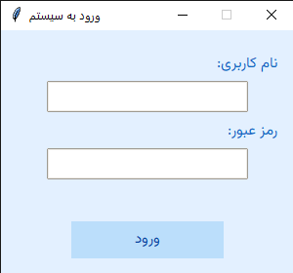
1. نصب فایل فونت "Vazirmatn-Regular.ttf" موجود در پوشه برنامه
2. اولین ورود به برنامه به صورت کاربر ادمین و با نام کاربری و رمز عبور admin/admin

Slide 3
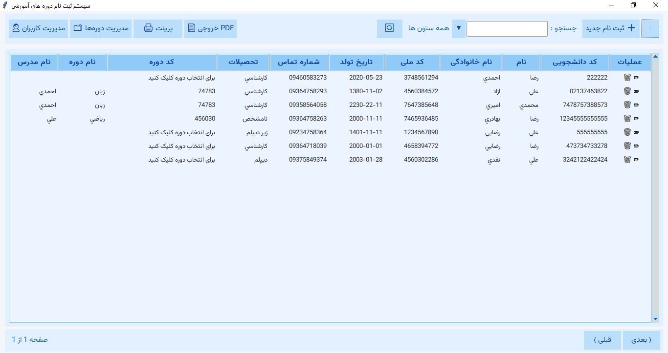
بخش مدیریت قابل دسترسی فقط برای ادمین
ردیف عملیات های ویرایش و حذف
فعال / غیرفعال شونده
صفحه اصلی برنامه حاوی لیستی از اطلاعات ثبت شده با قابلیت مرتب سازی سریع با کلیک روی نام هر ستون و...
شماره صفحه حال حاضر
جا به جا شدن بین صفحات در صورت وجود بیش از 15 سطر داده

Slide 4
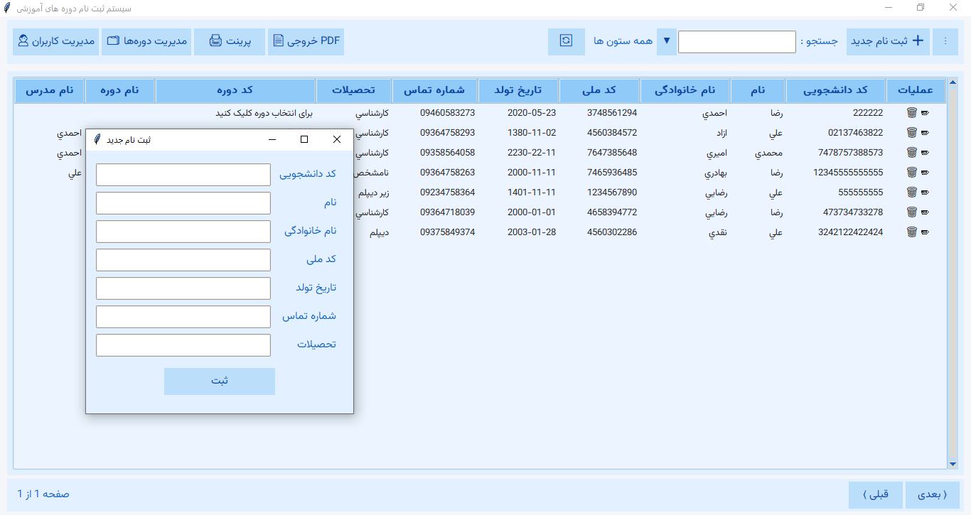
منویی که پس از فشردن گزینه ثبت نام جدید باز میشه و از درست بودن فرمت اطلاعات ورودی و خالی نبودن فیلد ها اطمینان حاصل میکند

Slide 5
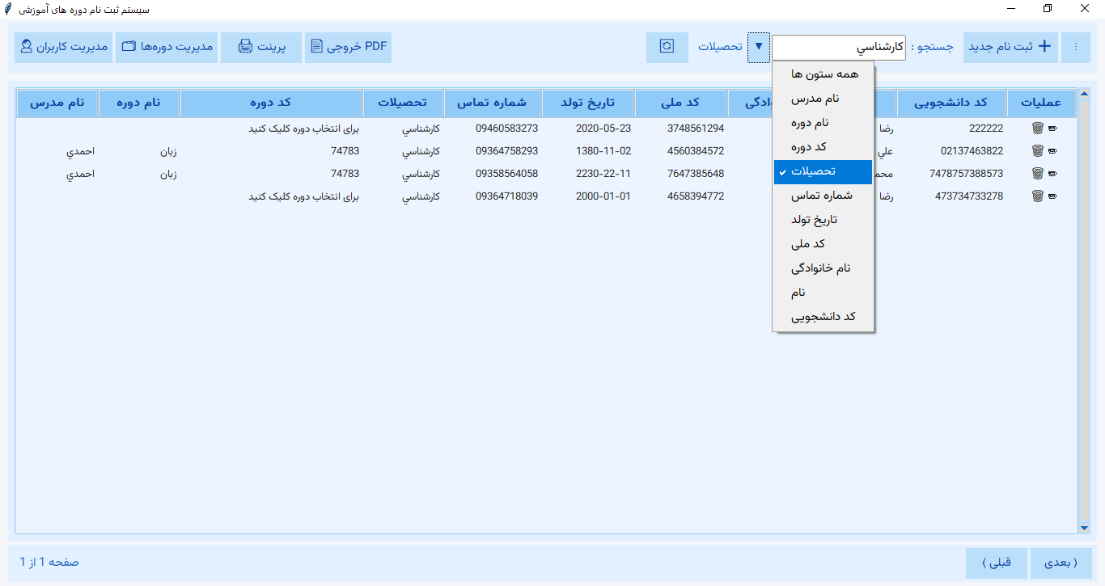
سیستم جستجو سریع در بین اطلاعات لیست شده با قابلیت فیلتر و محدود کردن محدوده جستجو به صورت منوی بازشو

Slide 6
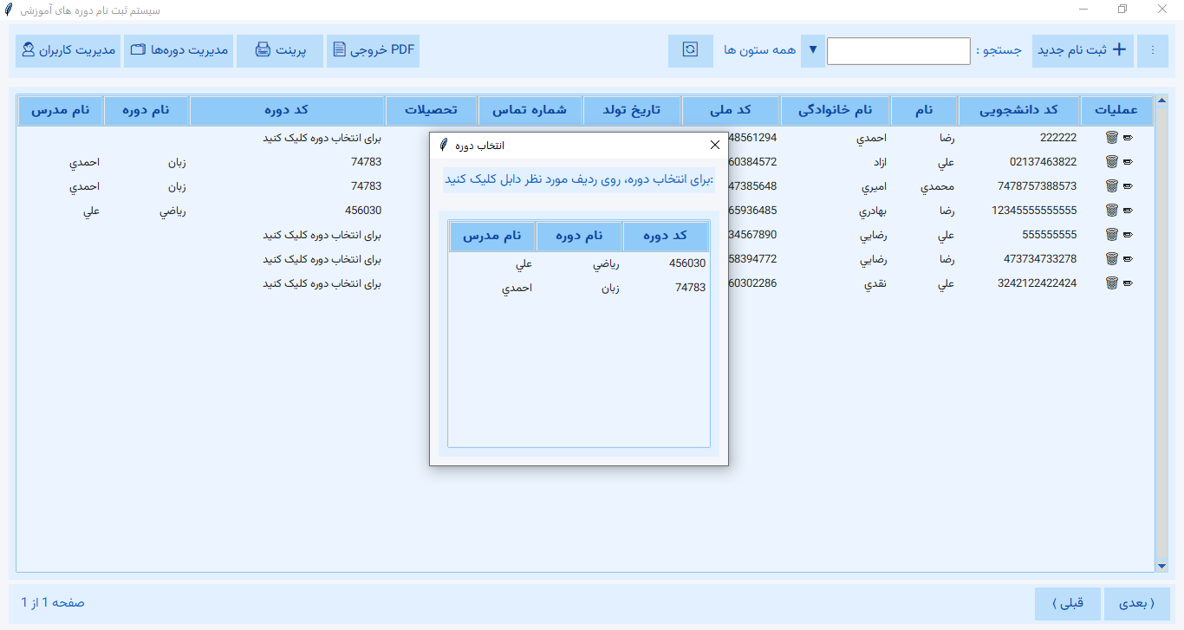
باز شدن منوی انختاب دوره برای مواردی که دوره ای براشون انتخاب نشده با استفاده از دابل کلیک بر متن مشخص شده در کد دوره سطر مورد نظر
انتخاب دوره مورد نظر نیز با دابل کلیک بر دوره مورد نظر انجام میگیرد

Slide 7
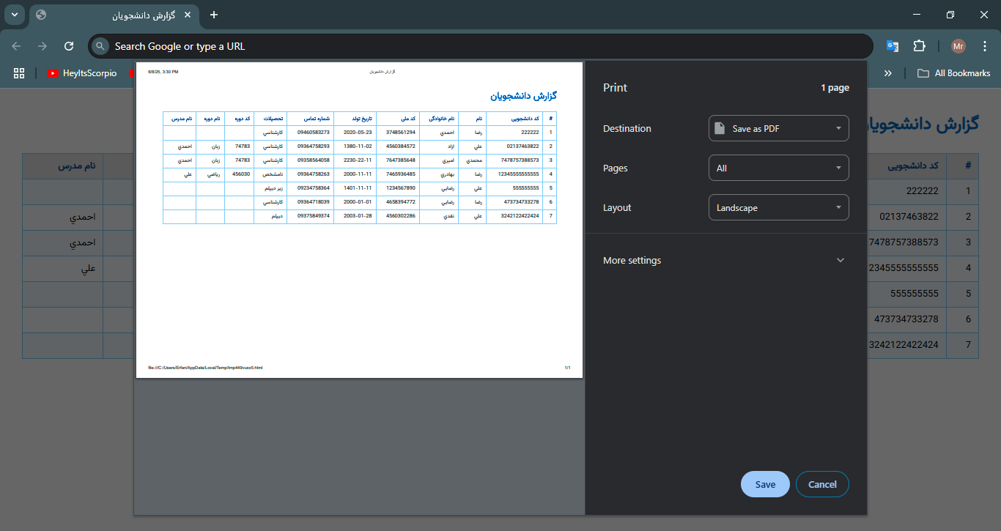
صفحه پرینت مستقیم گزارش لیست ثبت شده که پس از زدن گزینه پرینت توسط ادمین باز میشود

Slide 8
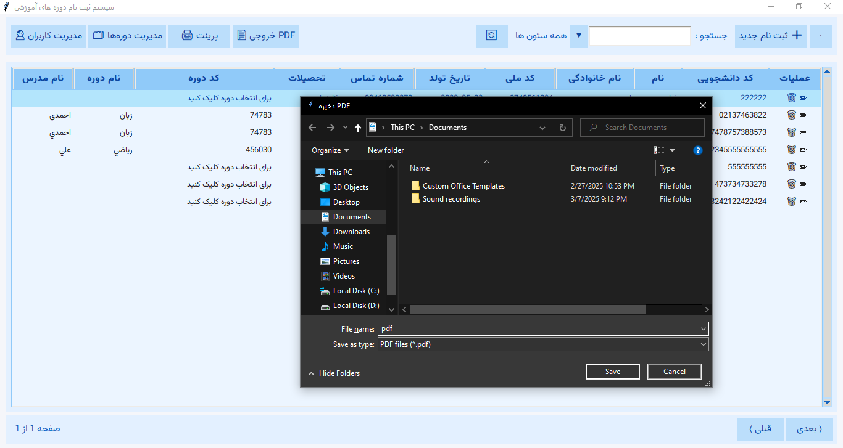
ایجاد پی دی اف از گزارش لیست ثبت شده در محل دلخواه کاربر

Slide 9
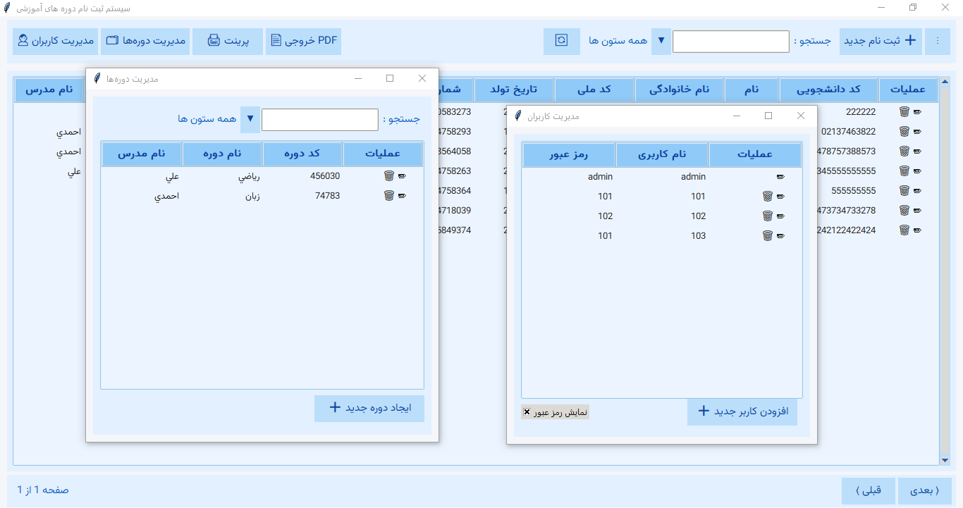
صفحات مدیریت کاربران و دوره ها برای ادمین با قابلیت های جستجوی سریع، ویرایش و حذف (با راسک کلیک بر سلول عملیات سطر مورد نظر) و افزودن موارد جدید

Slide 10
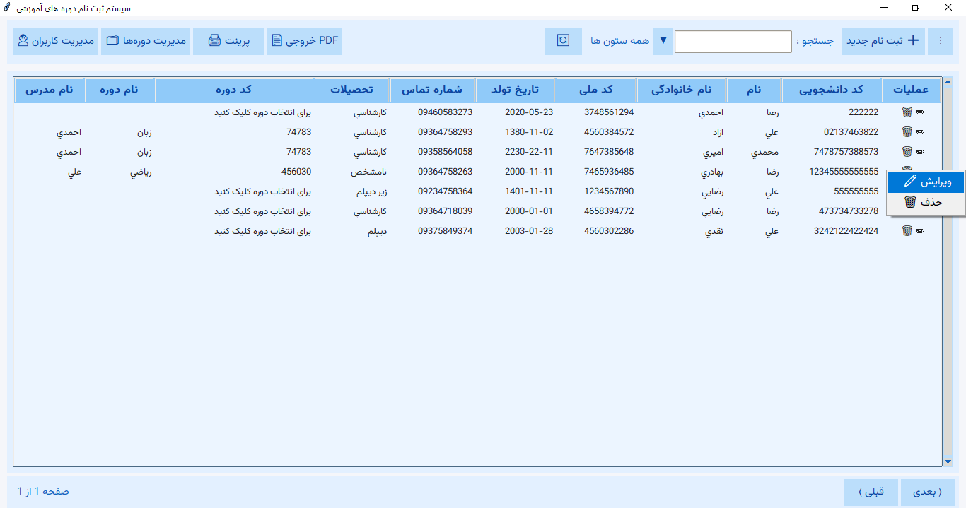
باز شدن منوی دسترسی به گزینه های حذف و ویرایش با راست کلیک بر سلول عملیات سطر مورد نظر برای ادمین

Slide 11
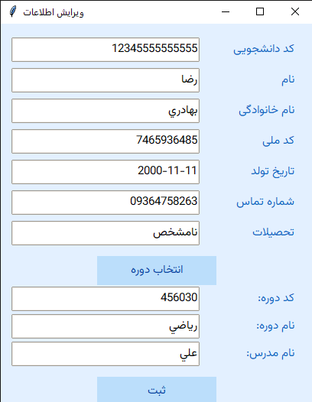
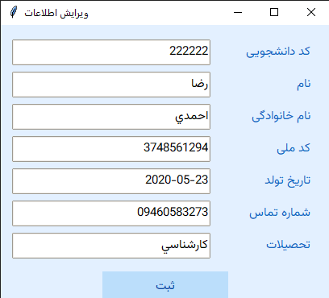
باز شدن منوی های ویرایش اطلاعات متفاوت بر اساس شرط انتخاب شده یا نشده بودن دوره برای سطر مورد نظر
1. منوی ویرایش عادی که دوره ای براش انتخاب نشده
3
2. منوی ویرایش پیشرفته که دوره انتخاب شده و میتوان در اینجا در صورت نیاز دوره را تغیر داد
1
2
3. با زدن این گزینه صفحه ای به مشابه صفحه انتخاب دوره با عنوان انتخاب دوره جدید باز میشه و میتوان دوره ثبت شده مجددا انتخاب نمود

